Slide 1
Joue ton rôle, citoyen!
Une animation pédagogique du Parc régional Chasseral
Nimm deine Rolle wahr, Bürger
Eine pedagogische Animation des Naturparks Chasseral

Slide 2
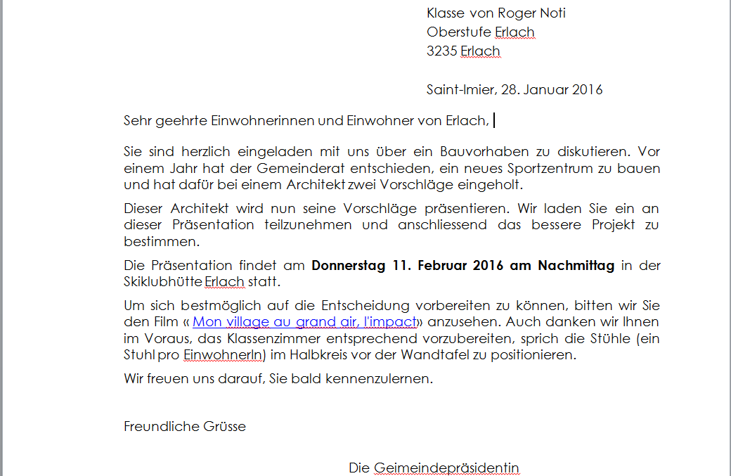

Slide 3
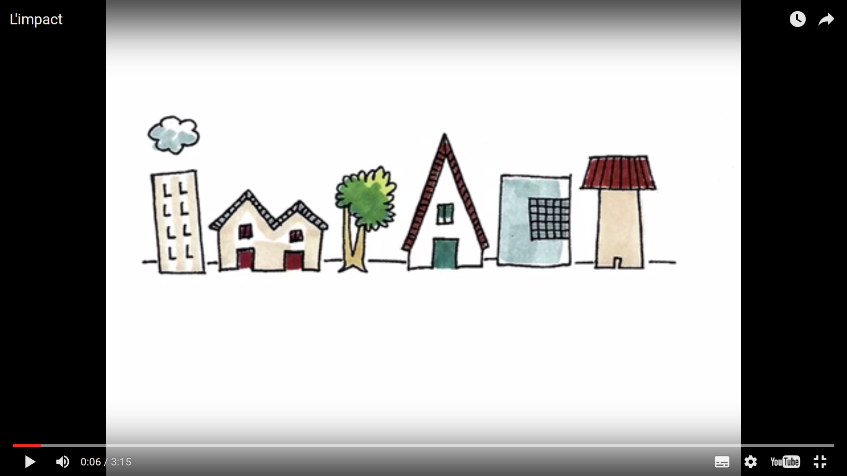
Forestiers du Val-de-Ruz et du Jura bernois

Slide 4
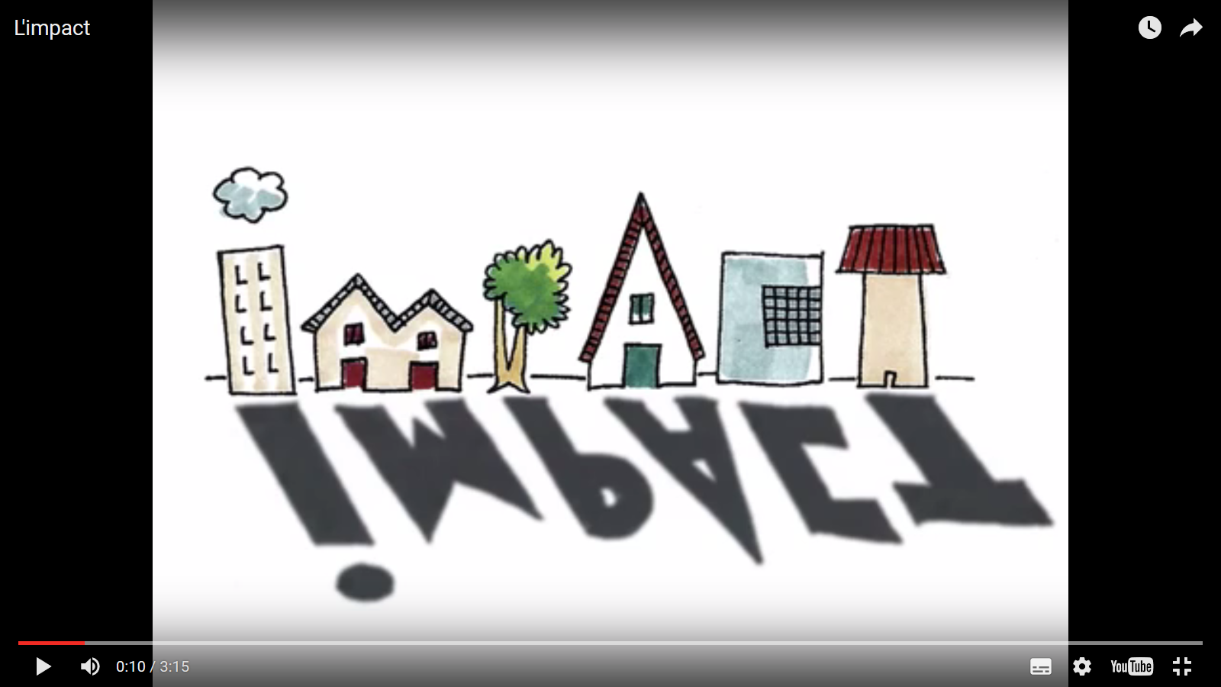
2e Activité :

Slide 5
2. Stratégie éducation

Slide 6
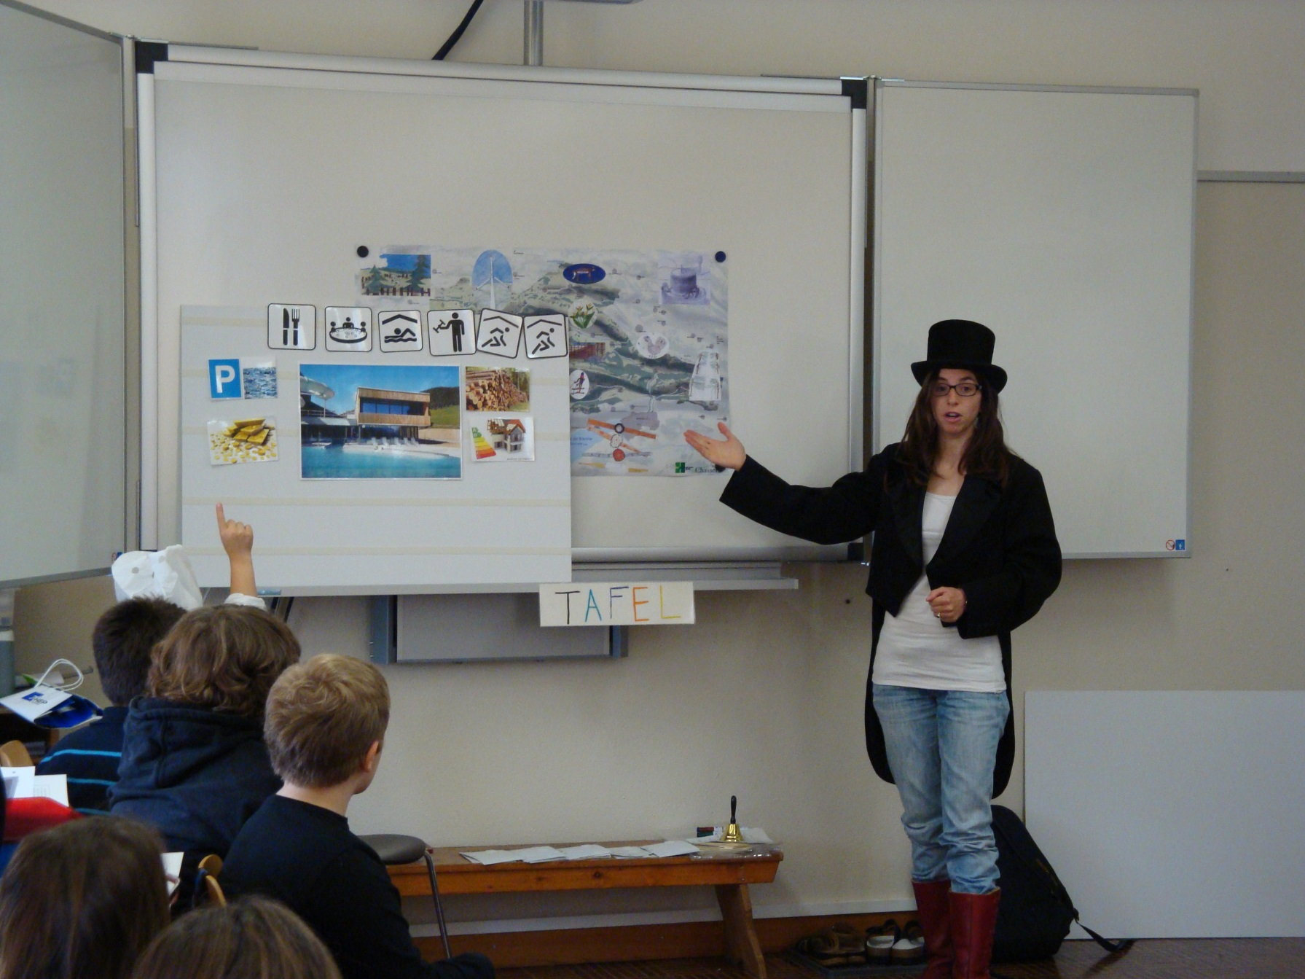

Slide 7
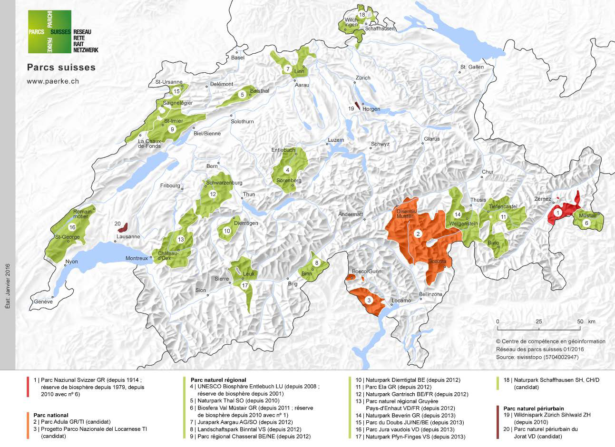
Mission
Education à l’ environnement
loi sur les parcs
Éducation au développement durable
Schéma directeur

